Slide 1
Optické prístroje
Milada Luščáková

Slide 2
Mikroskop
Základom mikroskopu sú šošovky, ktoré tvorí objektív a okulár. Jednoduchý mikroskop je zložený z dvoch spojných sústav šošoviek, ktoré majú spoločnú optickú os. Časť mikroskopu, ktorá je nazývaná objektív, má malú ohniskovú vzdialenosť. Pozorovaný predmet sa umiestňuje blízko pred ohnisko, takže vzniká skutočný, zväčšený a prevrátený obraz. Tento obraz vzniká medzi druhou časťou mikroskopu, tzv. okulárom, a jeho predmetovým ohniskom. Vzniknutý obraz potom pozorujeme okulárom, čím získavame ďalšie zväčšenie. Obrazové ohnisko objektívu a predmetové ohnisko okulára nesplývajú, ale sú od seba vzdialené o hodnotu optického intervalu, ktorého hodnota sa u mikroskopu pohybuje medzi 15 cm a 20 cm.
Optickú časť tvorí zdroj svetla – lampa alebo zrkadielko.

Slide 3
Laser
je zdroj monochromatického koherentného svetla, ktorý vznikne umiestnením zosilňovača svetla do optického rezonátora naladeného na príslušnú vlnovú dĺžku.

Slide 4
Lupa
Lupa je nástroj používaný na optické zväčšenie pozorovaného predmetu. Skladá sa zo šošovky, vyrobenej typicky zo skla alebo priehľadného plastu a držiaka, ktorý môže mať veľa rôznych podôb.
Lupu možno použiť aj na založenie ohňa. Natočením lupy k Slnku a umiestnením do vhodnej vzdialenosti od predmetu, ktorý chceme zapáliť, dôjde ku koncentrácii lúčov dopadajúcich zo Slnka na šošovku na malé miesto na povrchu predmetu.
Lupa je každá spojka s ohniskovou vzdialenosťou f < d (d = 25cm). Aby bol obraz po prechode spojkou zväčšený musíme predmet zaostriť tak, aby bol buď v ohnisku alebo medzi ohniskom a vrcholom, a zároveň tak, aby obraz vznikol vo vzdialenosti najlepšieho videnia, teda 25 cm od oka. Lúče sú po prechode rozbiehavé a obraz je neskutočný.

Slide 5
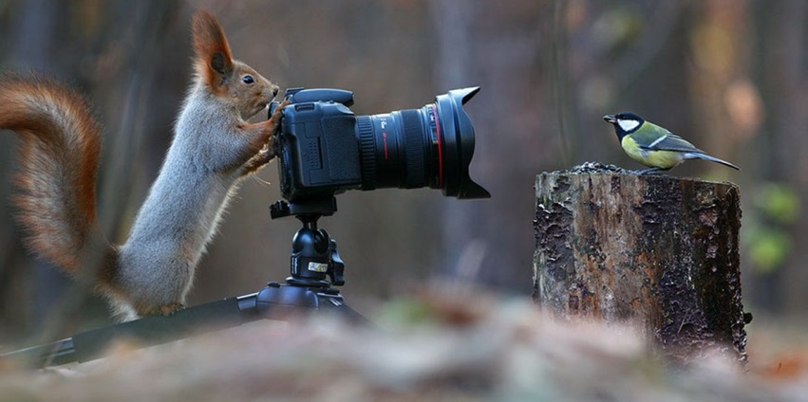
Fotoaparát
je opticko-mechanické zariadenie slúžiace na vytváranie fotografií pomocou svetla.
Základom fotoaparátu je uzavretá svetlotesná komora s otvorom vybaveným šošovkami, ktorý sa nazýva objektív. V momente, keď je stlačená spúšť, uzávierka sa na určitý čas otvorí a umožní svetlu vniknúť do vnútra komory. V jej vnútri sa vždy nachádza určitý druh svetlocitlivej záznamovej vrstvy (film, polovodičové snímacie prvky), na ktorú dopadajúce svetlo kreslí obraz. Miesto, kam dopadá toto svetlo sa nazýva matnica.

Slide 6
Ďalekohľad
je prístroj na pozorovanie vzdialených objektov zberom elektromagnetických vĺn. Ďalekohľad zbiera elektromagnetické žiarenie prichádzajúce z objektov veľkou plochou a lámaním a odrážaním žiarenia vytvára jeho obraz.

